Slide 1
BLOCO K
Registros de Produção
/João Gabriel Mauricio
Março/2021

Slide 2
AGENDA
l
Comentários Técnicos / Documentação
O que é o Bloco K
ll
lll
Produção Simples
Substituto
lV
V
Produção Conjunta
Retrabalho
VI
Vll
Correções / Estorno

Slide 3
01
Técnico / Documentação

Slide 4
Técnico / Documentação
Documentação Bloco K : https://tdn.totvs.com/x/_c8KDg
Rotinas / Funções: SPEDFISCAL -> MATXSPED -> PCPXSPED, SPEDXFUN
Tabela de Log: CV8
Tabelas Bloco K:
K230 – SVS
K235 – SVT
    K290 – SVU
    K292 – SVW
    K291 – SVV
    K275 – T4H
    K270 – T4G
    K260 – T4E
Campo: D3_PERBLK
Parâmetros: MV_BLKTP00, MV_BLKTP01, MV_BLKTP02, MV_BLKTP03, MV_BLKTP04, MV_BLKTP05, MV_BLKTP06, MV_BLKTP10, MV_CADPROD

Slide 5
02
O que é o Bloco K

Slide 6
O que é o Bloco K?
Prestação de informações acerca da produção dentro de um período mensal perante ao governo federal.
EFD X SPED, EFD é o arquivo digital e o SPED é transmissão de arquivos e assinados utilizando a certificação digital.
Bloco K é a especificação dos produtos que foram fabricados por aquele estabelecimento e quais foram feitos por terceiros.
Rastrear e fiscalizar variações de consumo e diferenças de inventários. Combate à sonegação fiscal nas operações de produção.
Bloco C
Documentos fiscais I (mercadorias – ICMS/IPI)
Bloco D
Documentos fiscais II (serviços – ICMS);
Bloco E
Apuração do ICMS e IPI
Bloco G
Controle do Crédito de ICMS do ativo permanente (CIAP)
Bloco H
Inventário físico
Bloco K
Livro Registro de Controle da Produção e do Estoque

Slide 7
03
Produção Simples

Slide 8


8
Registros de Produção
Registro K230: Itens Produzidos
Este registro tem por objetivo apresentar os produtos que foram produzidos e que estão nas etapas 'em processo' ou 'acabado' dentro do período de apuração do registro K100 (Período de Apuração ICMS/IPI).
Registro K235: Insumos Consumidos (Produção)
Apresenta o consumo das mercadorias no processo produtivo, vinculado ao produto resultante informado no Registro K230.

Slide 9
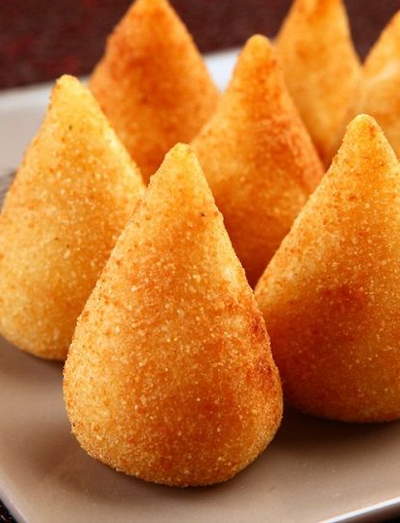
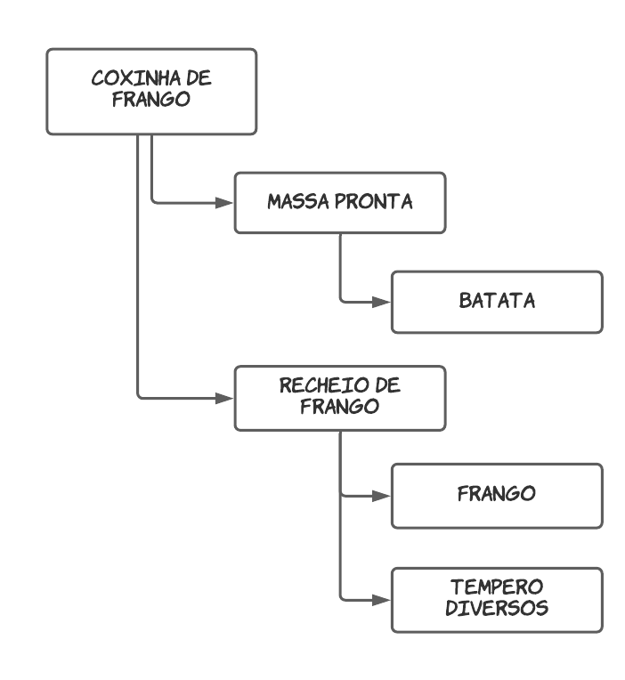
9
Produção Simples
Fabrica de Coxinhas de Frango

Slide 10
04
Substituto

Slide 11
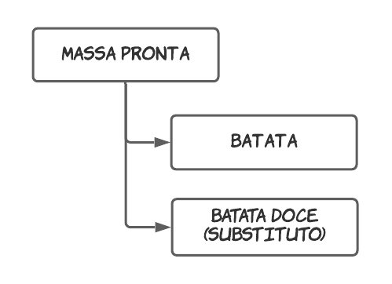
11
Substituto
Ficamos sem estoque de Batata.. Mas possuímos algumas Batatas-Doces.

Slide 12
05
Produção Conjunta

Slide 13
13
Registros de Produção
Registro K290: Produção Conjunta Ordem de Produção
Este registro tem por objetivo apresentar as ordem de produção relativas à produção conjunta (quando ocorre a produção de mais de um produto resultante a partir do consumo de um ou mais insumos em um mesmo processo) dentro do período de apuração do registro K100.
Registro K291: Produção Conjunta Itens Produzidos
Apresenta os itens produzidos relativos à produção conjunta, quando ocorre a produção de mais de um produto resultante a partir do consumo de um ou mais insumos em um mesmo processo. O registro K291 está associado ao registro K290.
Registro K292: Produção Conjunta - Insumos Consumidos
Apresenta os itens consumidos relativos à produção conjunta, quando ocorre a produção de mais de um produto resultante a partir do consumo de um ou mais insumos em um mesmo processo. O registro K292 está associado ao registro K290.

Slide 14
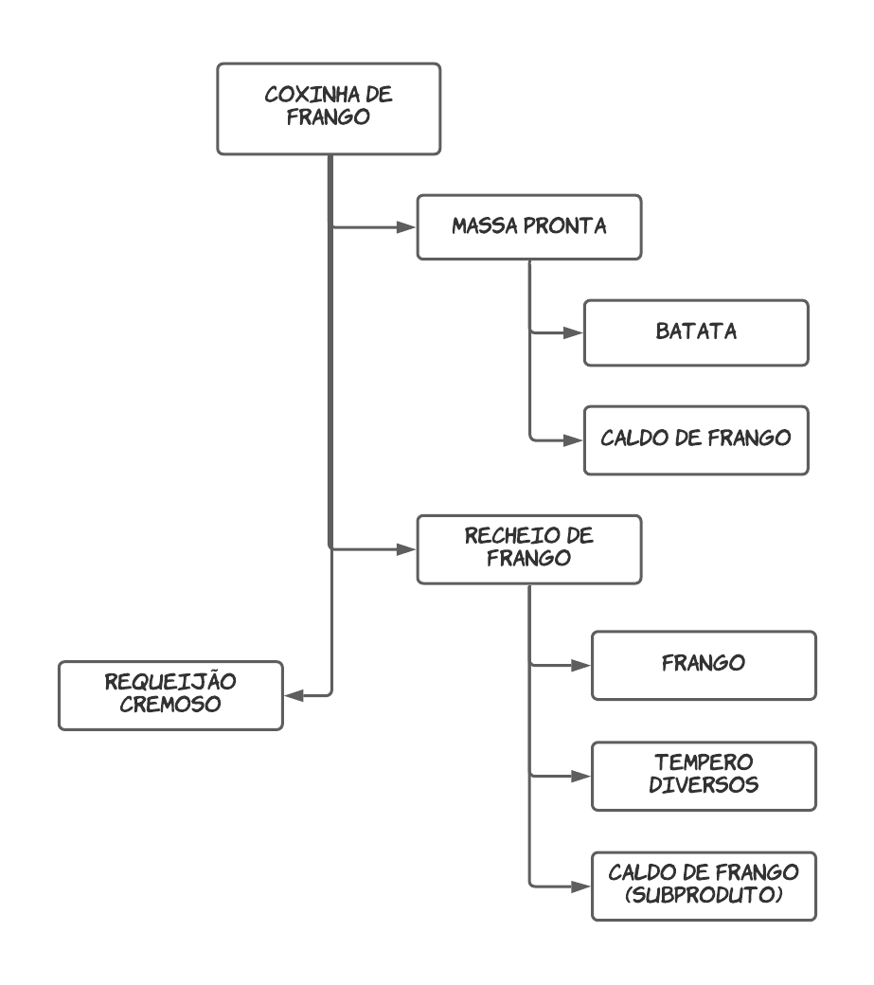
14
Produção Conjunta
Nossa coxinha de frango não está tão boa assim, mudaremos a estrutura de produção:

Slide 15
06
Retrabalho

Slide 16
16
Registros de Produção
Registro K260: Reprocessamento/Reparo de Produto/Insumo
Este registro tem o objetivo de informar o produto reprocessado e o insumo reparado no período de apuração do Registro K100.
Registro K265: Reprocessamento/Reparo – Mercadorias Consumidas e/ou Retornadas
Este registro tem o objetivo de informar o consumo de mercadoria e/ou o retorno de mercadoria ao estoque, ocorridos no reprocessamento/reparo de produto/insumo informado no Registro K260. Na prática este registro é utilizado para informar os produtos/insumos consumidos ou devolvidos durante o processo de retrabalho.

Slide 17
17
Retrabalho
Acho que esquecemos de alguma coisa:

Slide 18
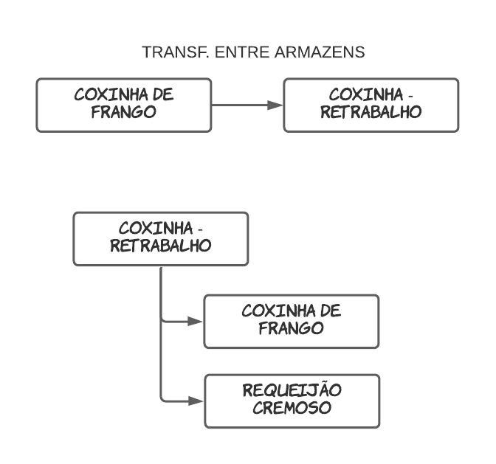
18
Retrabalho
Processo interno:

Slide 19



Comentário Técnico
MV_CADPROD : incluir a tabela SVK, para habilitar o campo Prod. Orig. no cadastro de produto.
Ordem de Produção : informar o retrabalho no tipo de produção.

Slide 20
07
Correções / Estorno

Slide 21
21
Registros de Produção
Registro K270: Correção de Apontamento dos Registros
Este registro tem o objetivo de escriturar a correção de apontamento de período de apuração anterior, relativo ao Registro pai, por tipo de Registro e por período de apuração em que o apontamento será corrigido.
Registro K275: Correção de Apontamento e Retorno de Insumos dos Registros
Este registro tem o objetivo de escriturar a correção de apontamento de período de apuração anterior, relativo ao Registro filho, por tipo de Registro e por período de apuração em que o apontamento será corrigido.

Slide 22
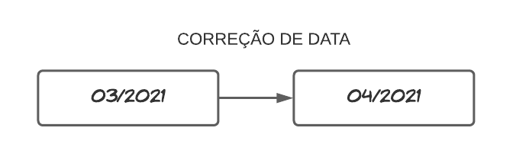
22
Estorno de produção
Apontamento de produção na data errada:

Slide 23
OBRIGADO
João Mauricio
MANUFATURA / PROTHEUS
mauricio.joao@totvs.com.br

